Slide 1


Муниципальное бюджетное дошкольное образовательное учреждение
детский сад № 65 «Фестивальный»
Консультация для педагогов: «Развитие фонематического восприятия
у детей дошкольного возраста»
Подготовили:
учителя-логопеды:
Ибрагимова Г.Р., Семёнова А.И.

Slide 2
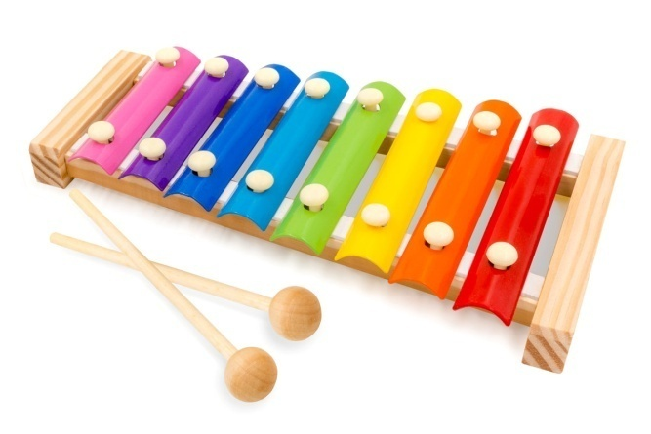


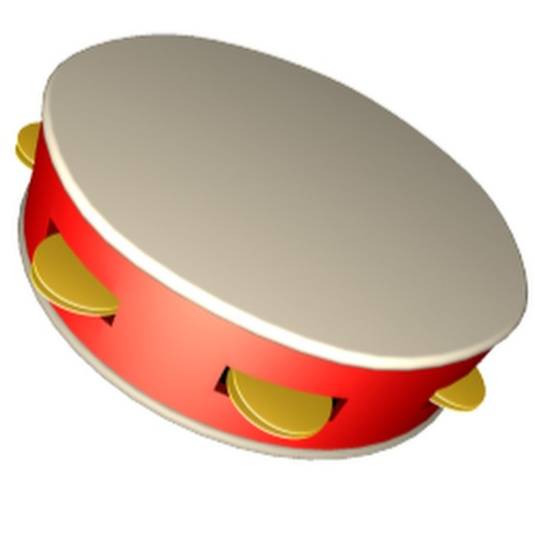
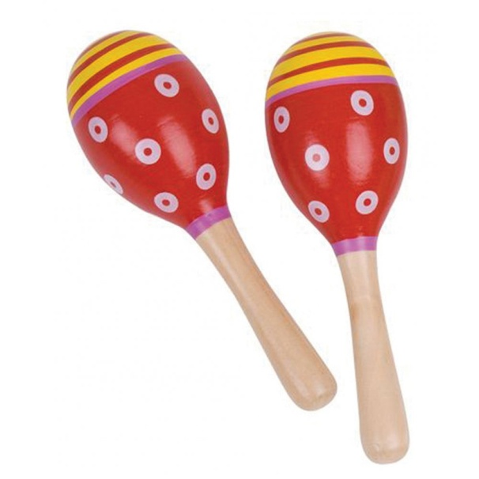

Угадай, что звучит ?

Slide 3

Угадай, что звучит ?

Slide 4
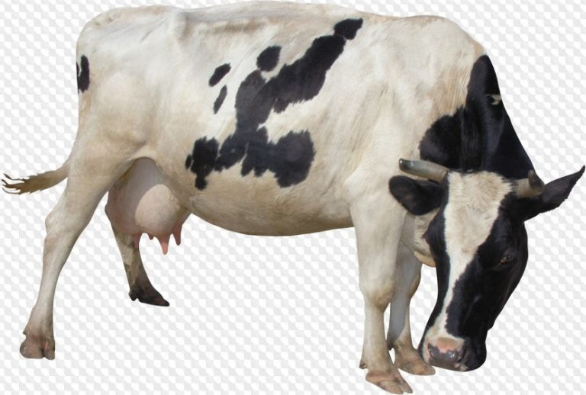

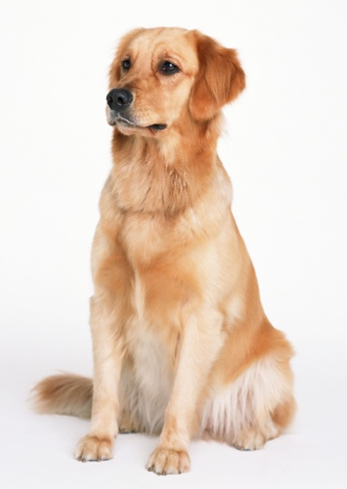
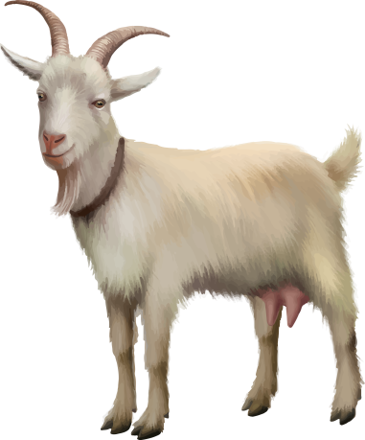
Чей голос?

Slide 5
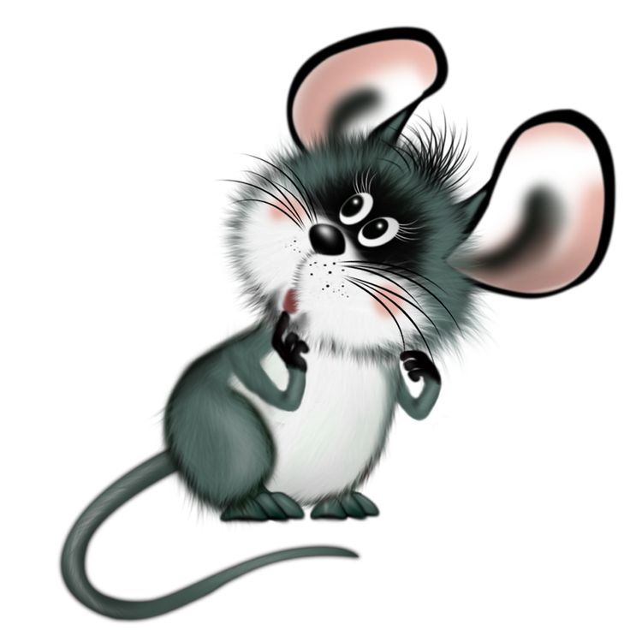
Узнай звук
Послушать текст и назвать, какой звук чаще всего встречается в нем.
Тут мышка. У мышки мышата. Мышка шумит.

Slide 6
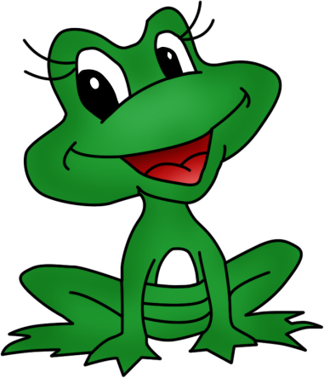
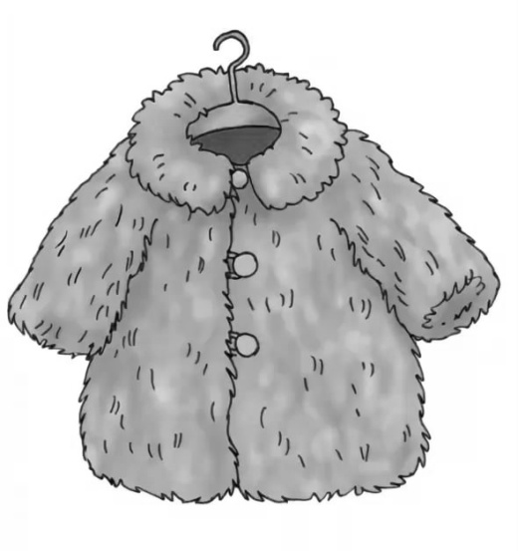



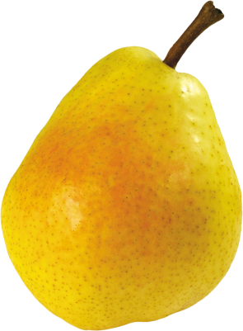


Я буду произносить слова, а ты хлопни в ладоши один раз, когда услышишь слово со звуком [Ш],и два раза, когда услышишь со звуком [С]

Slide 7
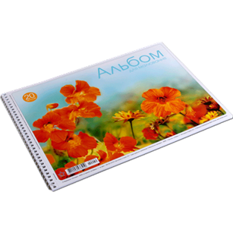

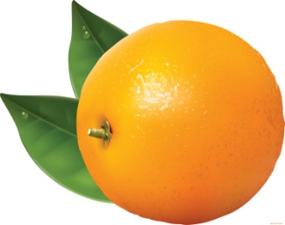
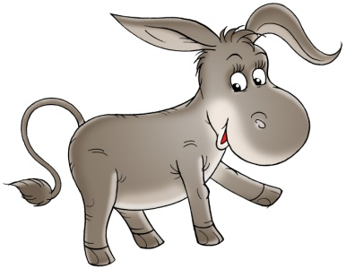

Если услышите звук [А] то хлопайте в ладоши:
а) а –о –у –а –и –о –а –а –и
б) ау –оа–ои–иа–уи–уа
в) альбом, утка, апельсин, ослик, автомобиль, Аня, Оля..

Slide 8



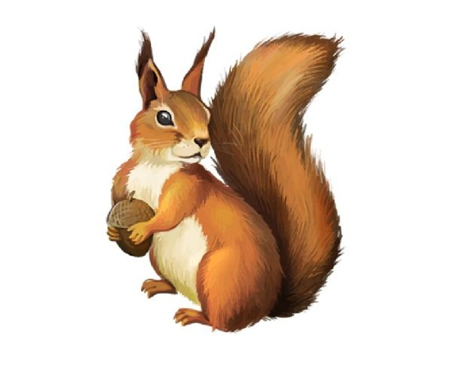
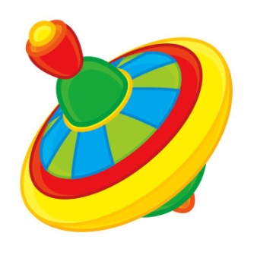





Какой первый звук?

Slide 9

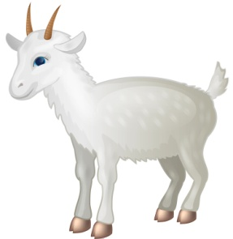





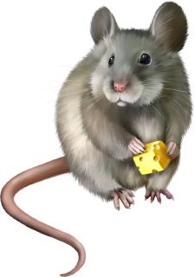
Покажи
коса -коза,
кот-кит,
лак-рак,
крыса-крыша

Slide 10





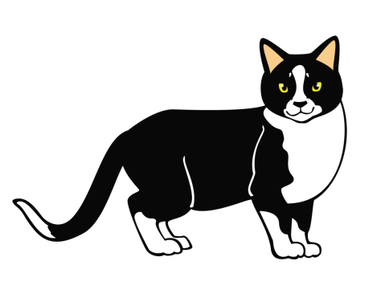

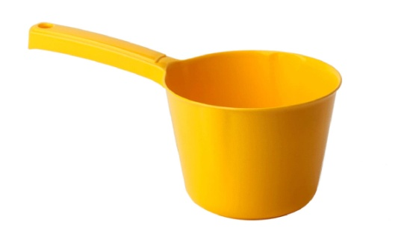
Определить позицию звука [Ш ] в словах

Slide 11
«Какое слово лишнее?»
КОМ – КОМ – КОТ – КОМ
БУДКА – БУКВА – БУДКА – БУДКА
ВИНТ – ВИНТ – БИНТ – ВИНТ
КАНАВА – КАНАВА – КАКАО – КАНАВА

Slide 12
«Играем в рифмы».
Вот картина, вот…( корзина, машина и т.д.),
Вот ромашка, вот …( букашка, бумажка),
Вот мой домик, вот твой …( томик, сомик),
Вот и пушка, вот и …( мушка, сушка, кружка),
Вот вам пышка, а вот …( книжка, мышка, крышка),
Вот сосед, а вот …( обед, кларнет, винегрет).
Чтоб и нам не скучать,
Будем рифмы подбирать.

Slide 13
«Поэт»
Шепчет ночью мне на ушко сказки разные... (перина, подушка, рубашка).
Без ключа, ты мне поверь, не откроешь эту... (тумбочку, дверь, книгу).
От грязнули даже стол поздним вечером... (сбежал, ушел, ускакал).
Две сестрички, две лисички отыскали где-то... (спички, щетку, ложку).
Тебе кукла, а мне –мячик. Ты девочка, а я... (игрушка, медведь, мальчик).
Говорила мышка мышке: до чего люблю я... (сыр, мясо, книжки).
Серый волк в густом лесу встретил рыжую... (лису, белку).
Опустела мостовая, и уехали... (автобусы, трамваи, такси).

Slide 14
Спасибо за внимание!

